Slide 1

Lenguaje C

Slide 2
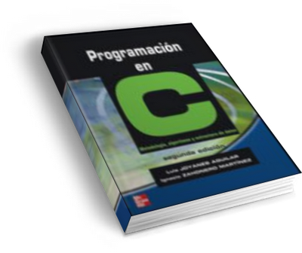
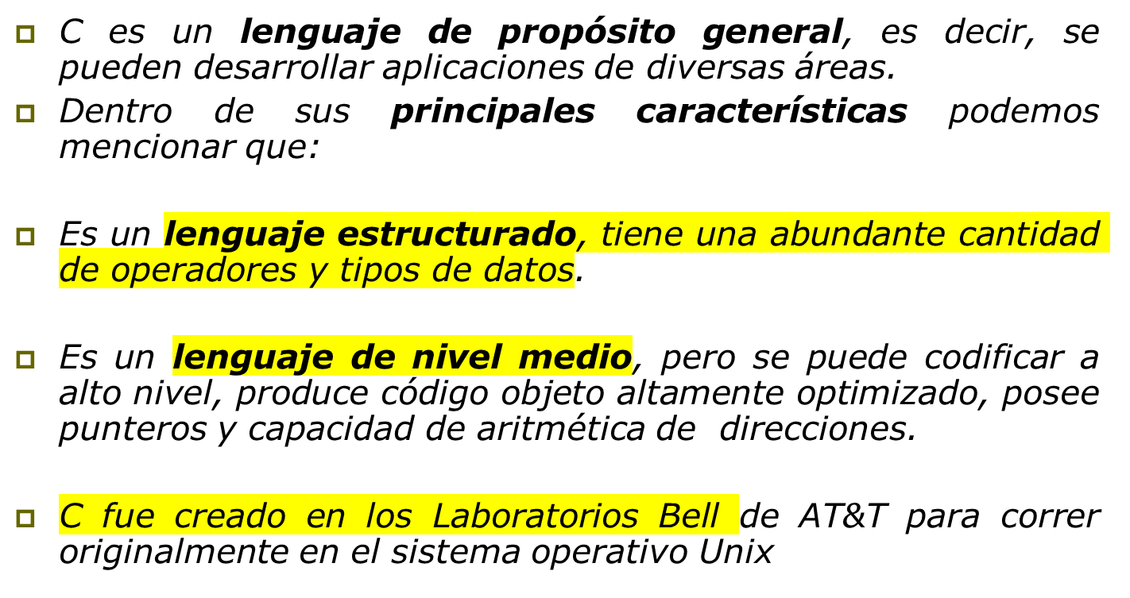
Un poco de historia

Slide 3
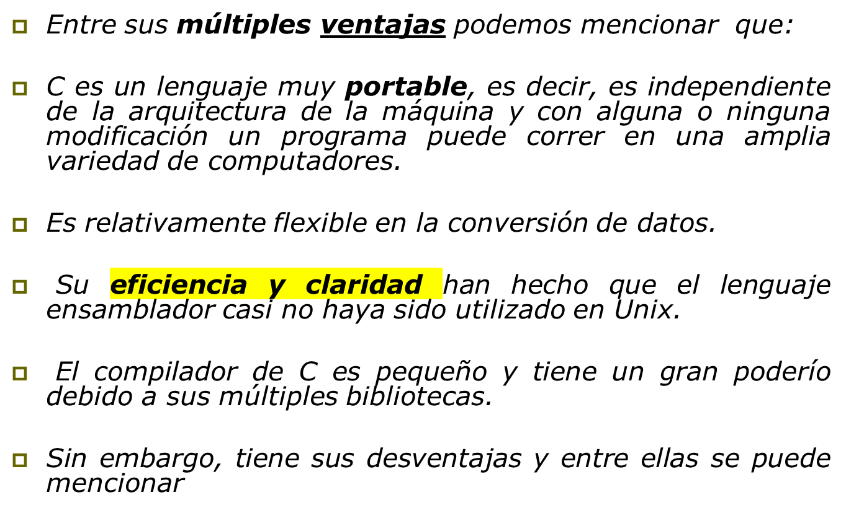
Ventajas de trabajar en C
Notes:
es decir, es independiente de la arquitectura de la máquina y con alguna o ninguna modificación
es decir, es independiente de la arquitectura de la máquina y con alguna o ninguna modificación

Slide 4
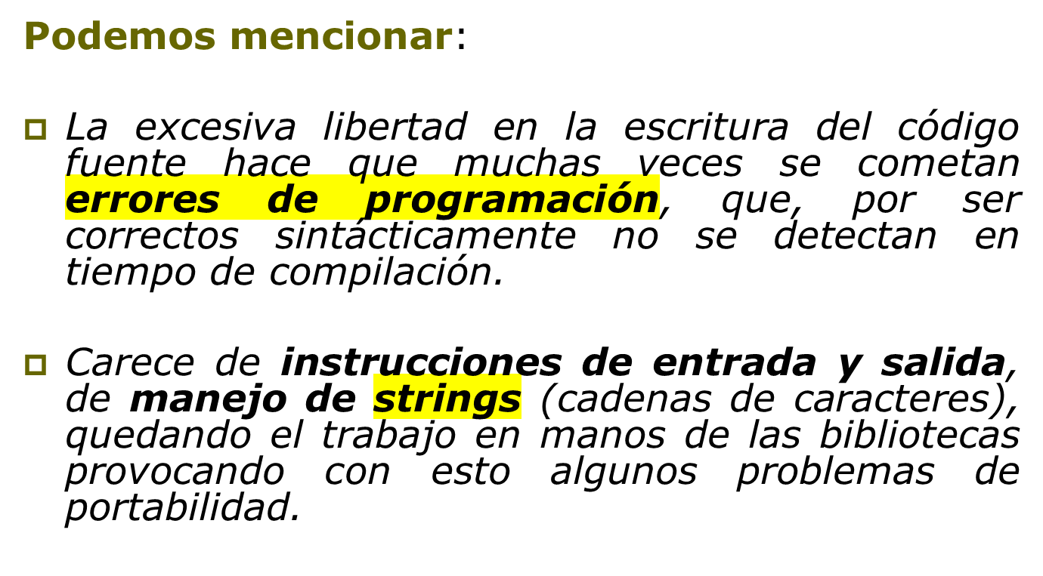
Como desventajas

Slide 5
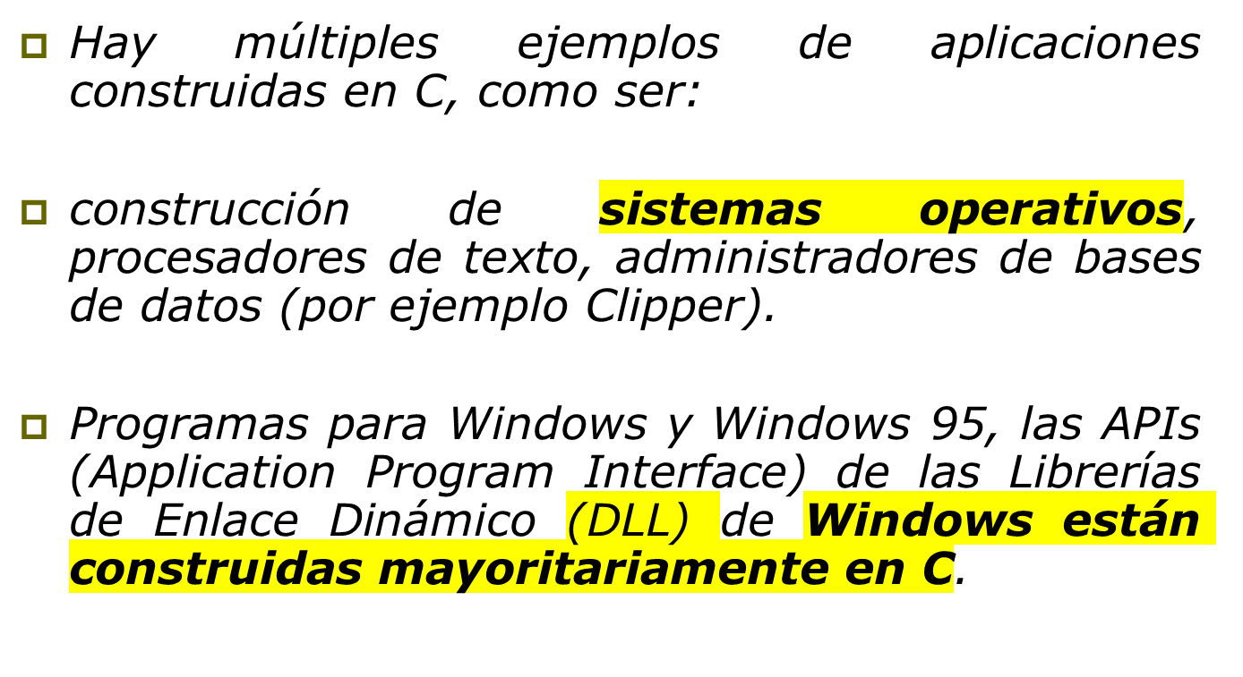
Pero también

Slide 6
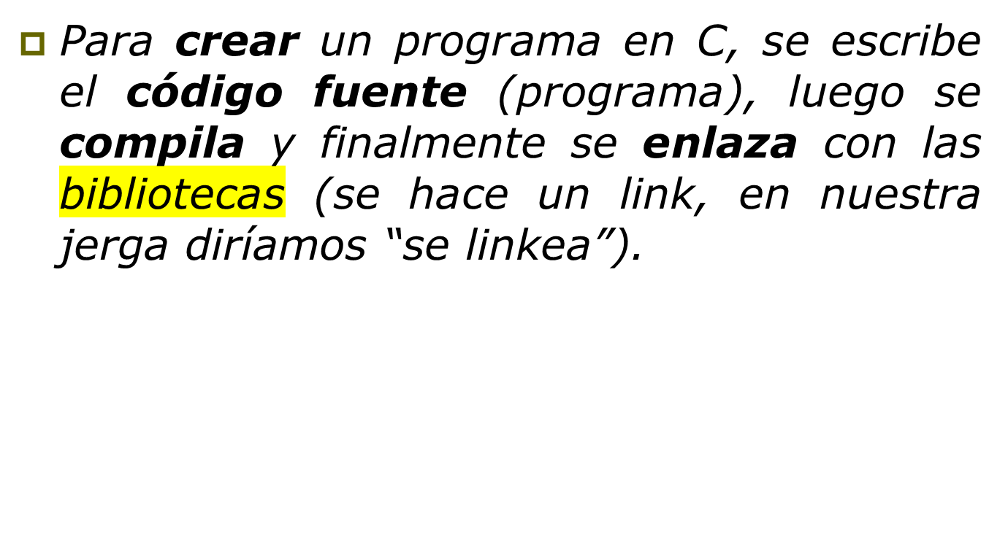
Forma General del Lenguaje C
Código Fuente
Para hacer un programa en C, lo primero que se debe hacer es crear el programa fuente (con extensión ".c")
Compilar
Enlazar (Link)

Slide 7
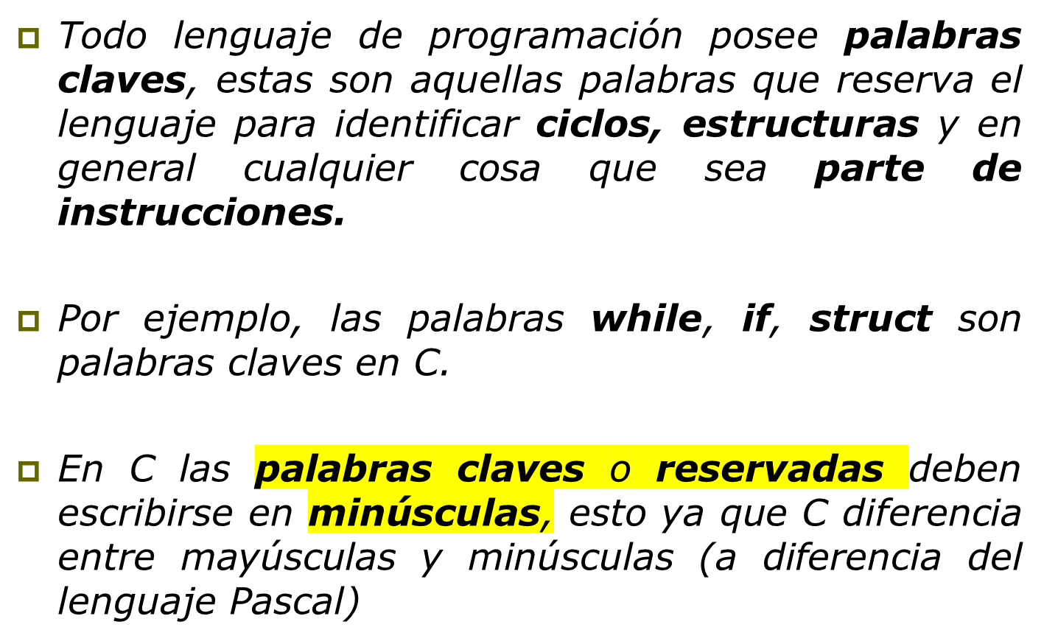
Forma General del Lenguaje C

Slide 8
Como escribir un programa en C
El Lenguaje C se escribe a partir de un programa principal y de funciones, el programa principal también es una función (función principal), y se denomina main(), esta debe estar siempre presente y es la primera en ser llamada.
Para hacer un programa en C, lo primero que se debe hacer es crear el programa fuente (con extensión ".c") de la siguiente manera:
#include <stdio.h>
#include <stdlib.h>
int main()
{
int c=0;
int b=0;
printf("Ingrese entero");
scanf("%d",&c);
b=c*c;
printf("el cuadrado es %d ", b);
system("PAUSE");
return 0;
}

Slide 9
Estructura de un Programa en C
Cuando se escribe el programa se recomienda usar el siguiente formato:
llamadas a bibliotecas
declaración de funciones (prototipos de funciones)
declaración de variables globales
main()
{
declaración de variables locales
sentencias
}
definición de funciones
/* esto es un comentario */
#include<stdio.h>
#include<stdlib.h>
float num;
float res, cubo(int x);
main()
{
printf("ingrese un número ");
scanf("%f",&num);
res=cubo(num);
printf("%f al cubo es: %f",num,res);
system("PAUSE");
return 0;
}
float cubo(float x)
{return x*x*x;}

Slide 10
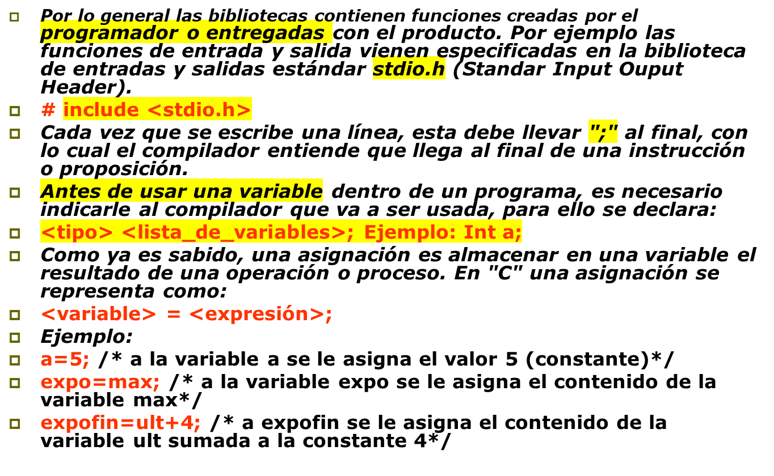
Estructura de un Programa en C

Slide 11
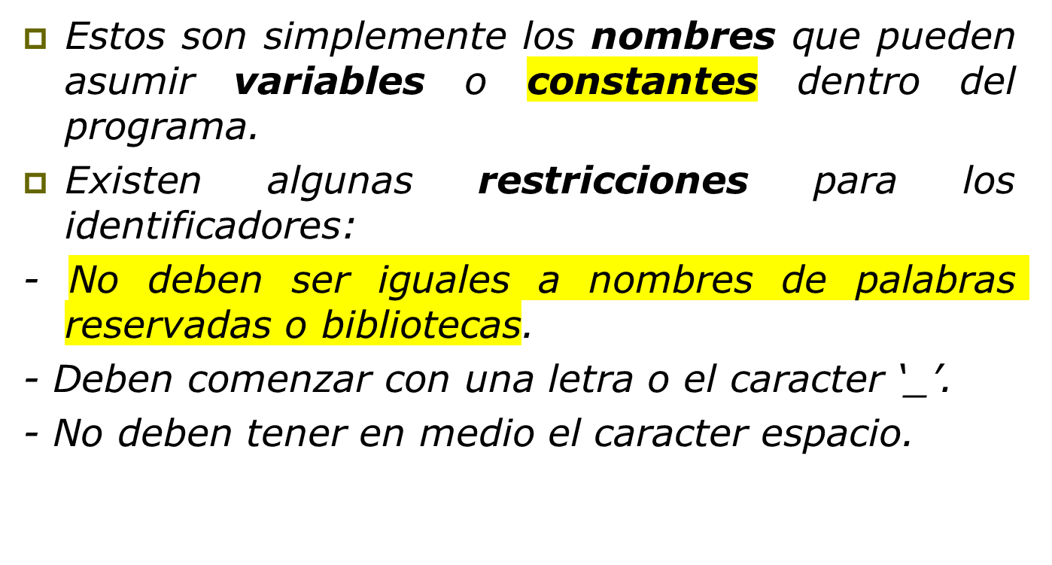
Identificadores
Ejemplo de identificadores:
Contador
Conta
var1
_variable3_
Suma_total

Slide 12
Comentarios
Un comentario es una cadena de caracteres que no es tomada en cuenta por el compilador, esta va dentro de "/*" y "*/",
Ejemplo:
/* esto es un comentario */

Slide 13
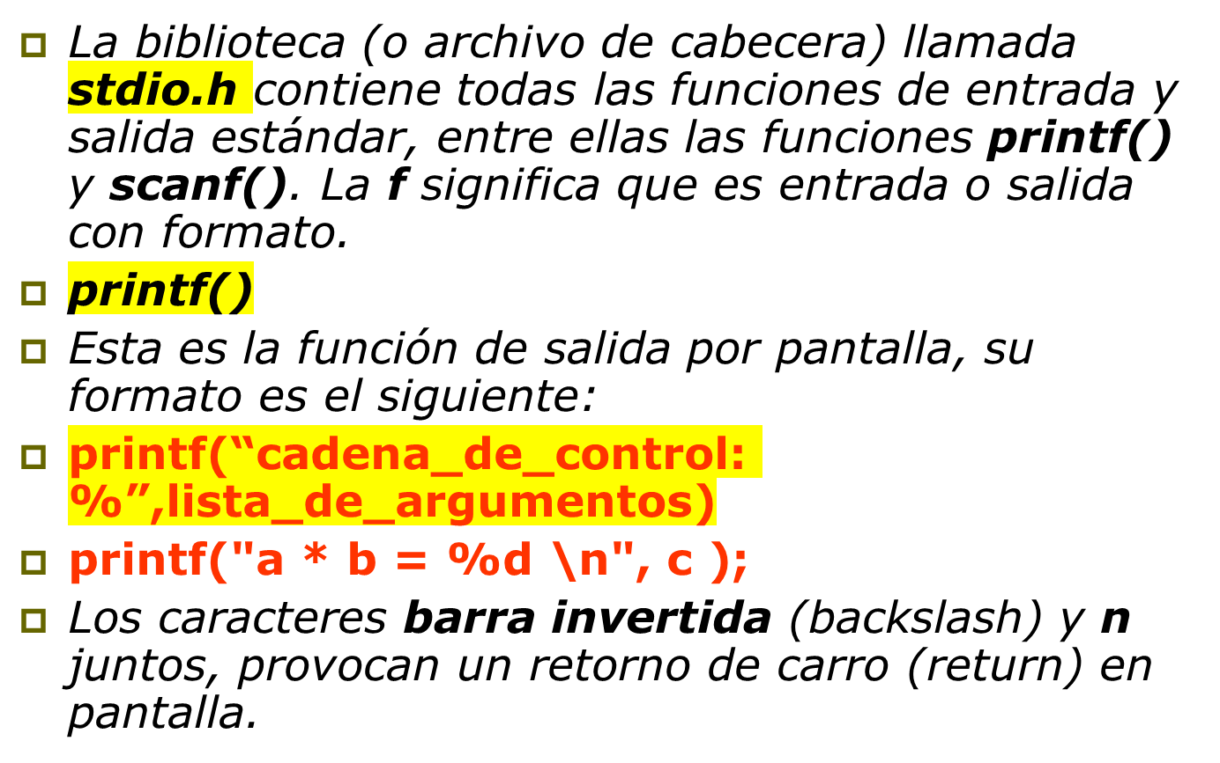
Entrada / Salida Estándar

Slide 14
Entrada / Salida Estándar
scanf()
Esta es la función para entrada estándar, se utiliza de un modo parecido a la anterior.
scanf("%d",&numdato);
%d indica que se lee con formato entero. En el ejemplo el caracter "&" se usa para indicar la dirección de memoria, es decir, "lee a un valor con formato entero y lo guarda en la dirección de memoria numdato".

Slide 15
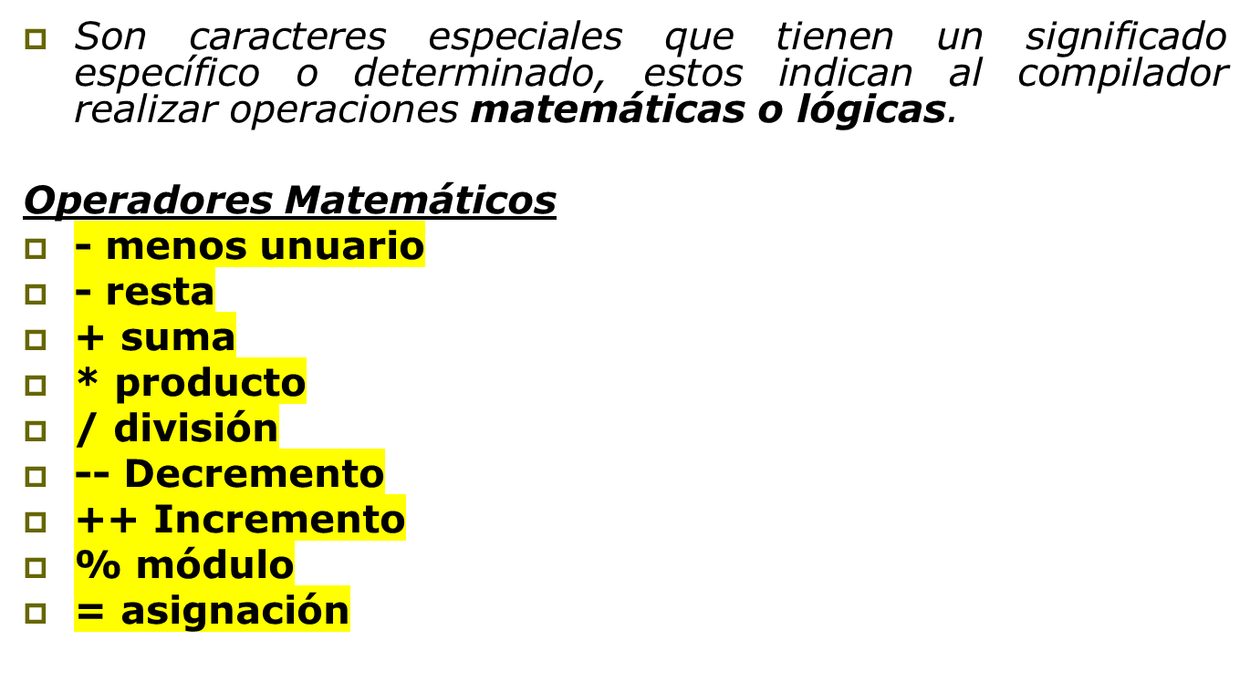
Operadores

Slide 16
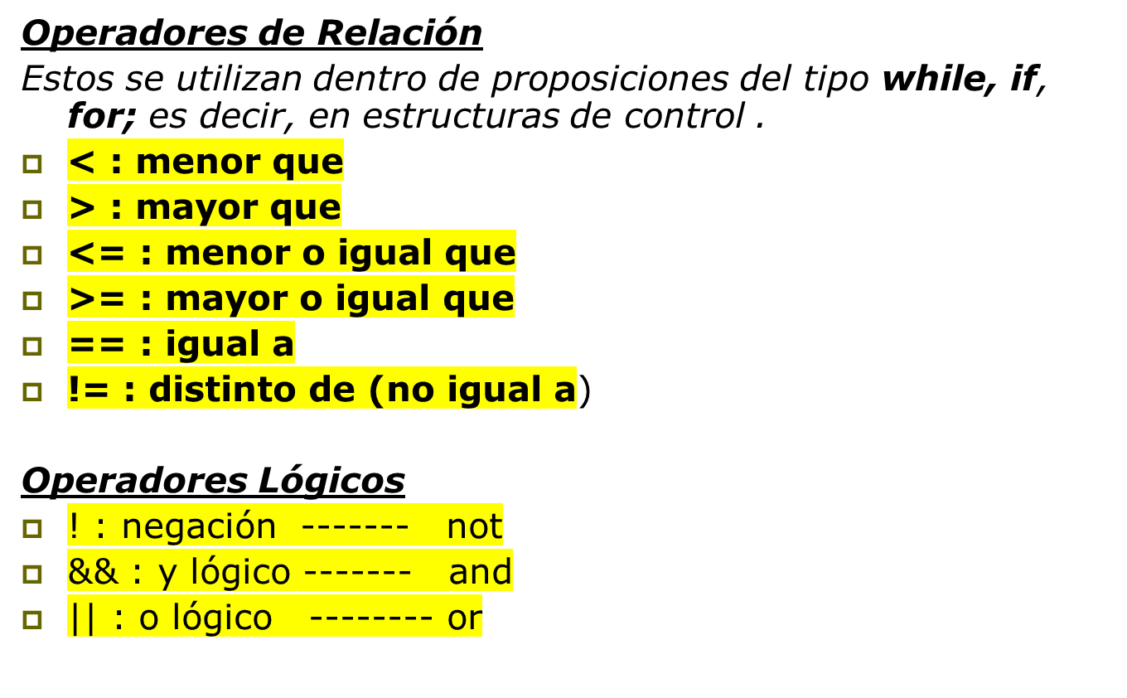
Operadores

Slide 17
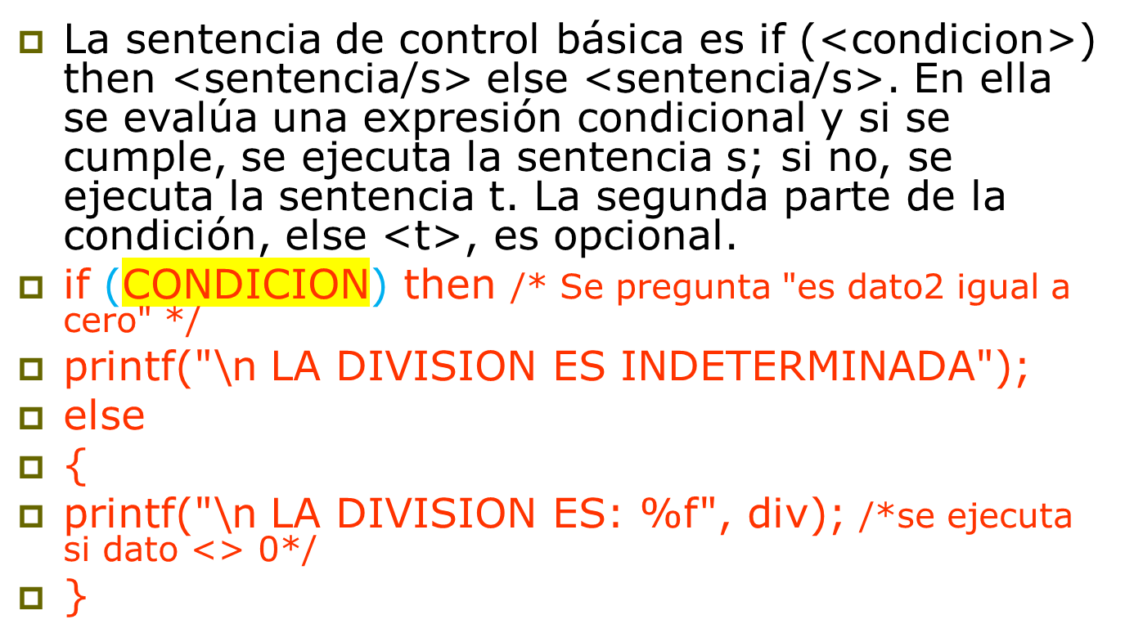
Estructura de control

